Slide 1
Лабораторная работа №1
Худицкий Василий
НКНбд-01-19
Москва
2022 г

Slide 2
Цель
Приобретение навыков моделирования сетей передачи данных с помощью средства имитационного моделирования NS-2, а также анализ полученных результатов моделирования.

Slide 3
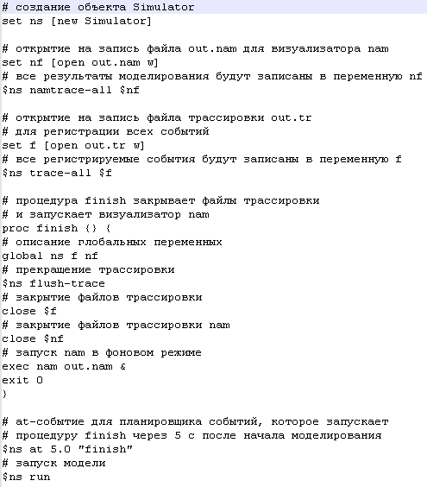
Шаблон сценария для NS-2

Slide 4
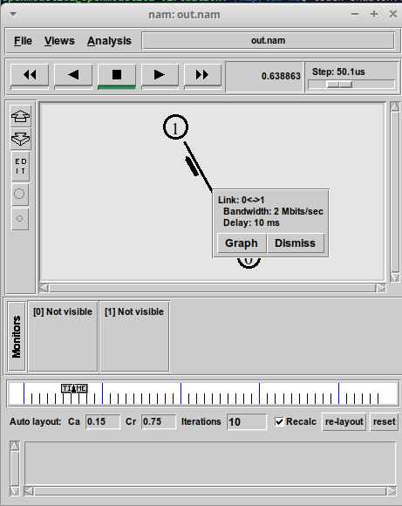
Простой пример описания топологии сети

Slide 5
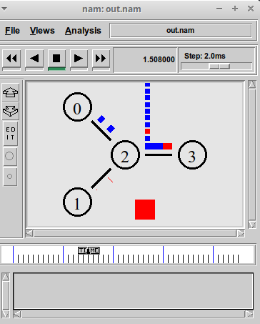
Пример с усложнённой топологией сети

Slide 6
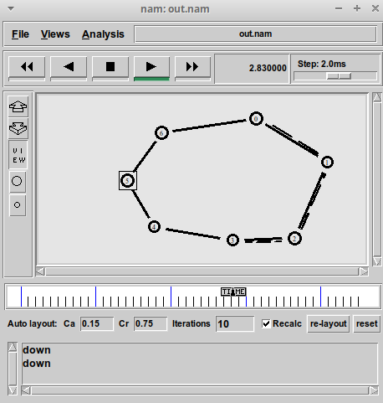
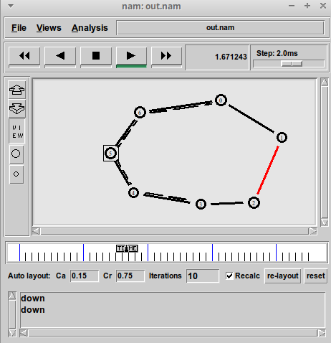
Пример с кольцевой топологией сети

Slide 7
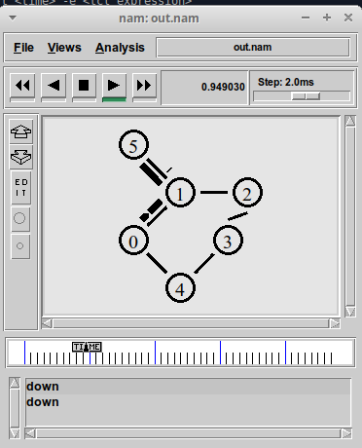
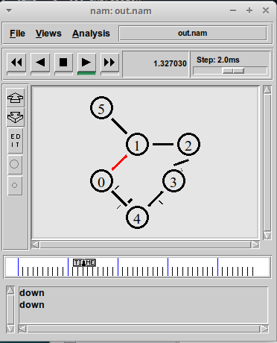
Упражнение

Slide 8
Выводы
В ходе выполнения лабораторной работы я приобрёл навыки моделирования сетей передачи данных с помощью средства имитационного моделирования NS-2, создав шаблон сценария для NS-2, рассмотрев примеры моделирования трёх различных сетей, а также внеся изменения в реализацию примера с кольцевой топологией сети.

